Slide 1
Dispozitiv de măsurare a forței cu afișaj
Profesor coordonator: Studenți:
Prof. Univ. Dr. Ing. Burileanu Corneliu Petre Alexandru-Ionuț
Călătoae Diana-Dumitra

Slide 2
Plan de prezentare:
Obiectivele proiectului
Proiectarea hardware
Proiectarea software
Concluzii

Slide 3
1.Obiectivele proiectului
Realizarea unui dispozitiv de măsurare a forței
Afișarea forței pe o bară de leduri și pe afișajele cu șapte segmente
Semnalarea unei forțe care nu se află în intervalul
[ 0.0 , 9.9 ]

Slide 4
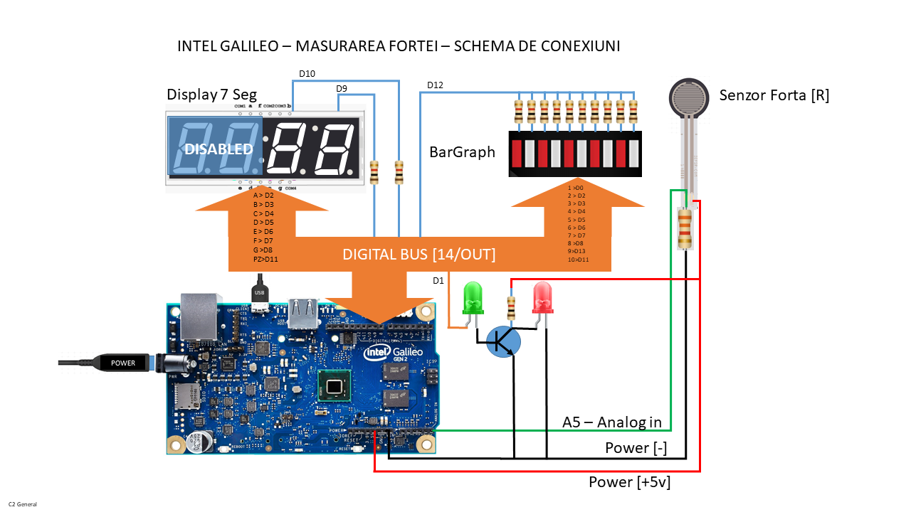
2. Proiectarea hardware

Slide 5
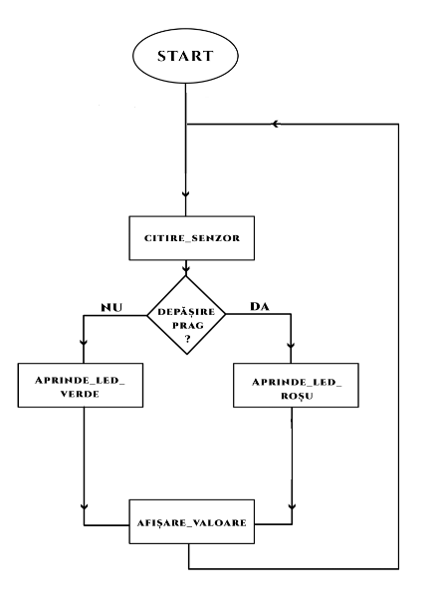
3. Proiectare software
Citirea forței de la senzor
Scalarea forței pentru a fi cuprinsă în intervalul [ 0.0 , 9.9 ]
Verificarea forței
Aprindere ledului în funcție de valoarea forței
Afișarea valorii pe bara de leduri și pe afișajele cu șapte segmente

Slide 6
4. Concluzii
Scopul proiectului a fost :
Realizarea unui dispozitiv de masurare a forței
Scalarea forței detectate
Atenționarea unei forțe care nu se află în gama de valori corecte
Afișarea forței

Slide 7
Vă mulțumim pentu atenție!

